Slide 1
BÁO CÁO ĐỒ ÁN
CÔNG NGHỆ WEB
GVHD: Nguyễn Hải Yến

Slide 2
THÀNH VIÊN NHÓM
2001190681
2001190760
2001190284
LÊ HUỲNH NAM
TRẦN TRỌNG BÌNH PHƯƠNG
VÕ VĂN TIN

Slide 3
PHÂN CÔNG CÔNG VIỆC
Họ Tên | Công Việc | % Hoàn thành
Võ Văn Tin | Code các chức năng và giao diện của quản lý | 100%
Trần Trọng Bình Phương | Code các chức năng và giao diện khách hàng | 100%
Lê Huỳnh Nam | Xây dựng dữ liệu và giao diện chung | 100%

Slide 4
TÊN ĐỀ TÀI
SHOP BÁN ĐIỆN THOẠI & PHỤ KIỆN

Slide 5
NỘI DUNG CHÍNH
2
4
THIẾT KẾ DATABASE
DEMO CHƯƠNG TRÌNH
1
3
PHÂN TÍCH HỆ THỐNG
THIẾT KẾ GIAO DIỆN

Slide 6
BÁN HÀNG
1.PHÂN TÍCH HỆ THỐNG
QUẢN LÝ
Đây là chức năng chính của trang web, đảm nhiệm vai trò: tiếp nhận yêu cầu và hỗ trợ khách hàng. Chức năng này được thực hiện bởi chính khách hàng.
- Quản lý bán hàng
- Quản lý khách hàng
- Quản lý nhân viên
- Quản lý sản phẩm

Slide 7
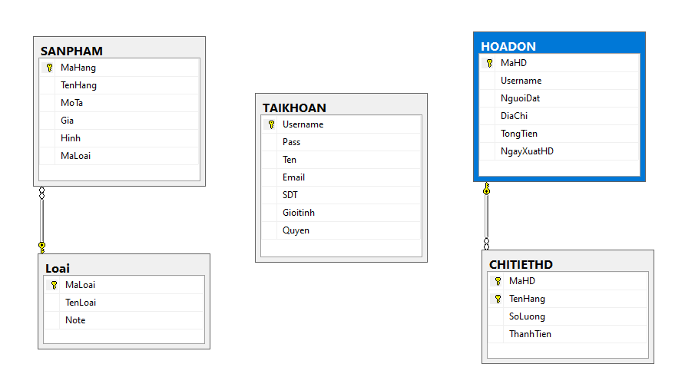
2.THIẾT KẾ DATABASE

Slide 8
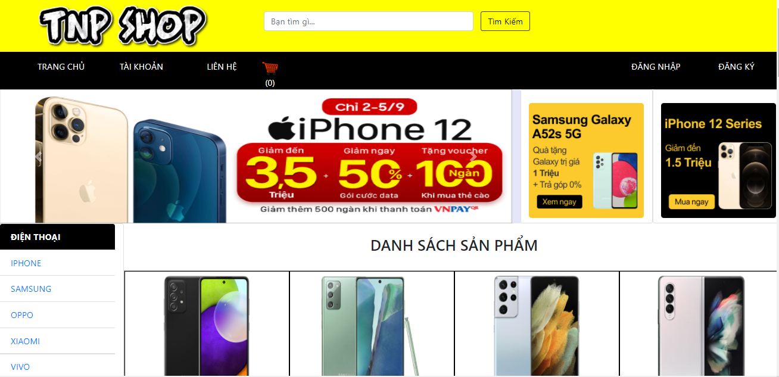
3.THIẾT KẾ GIAO DIỆN
Giao Diện Chính

Slide 9
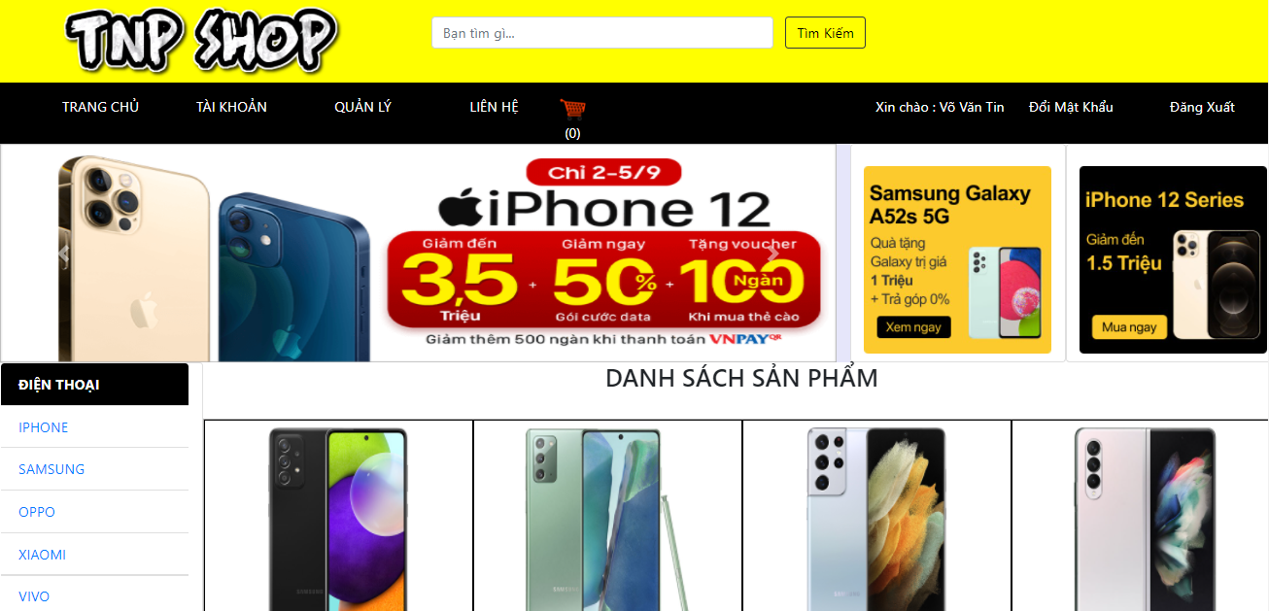
3.THIẾT KẾ GIAO DIỆN
Giao Diện Admin

